Slide 1


Slide 2
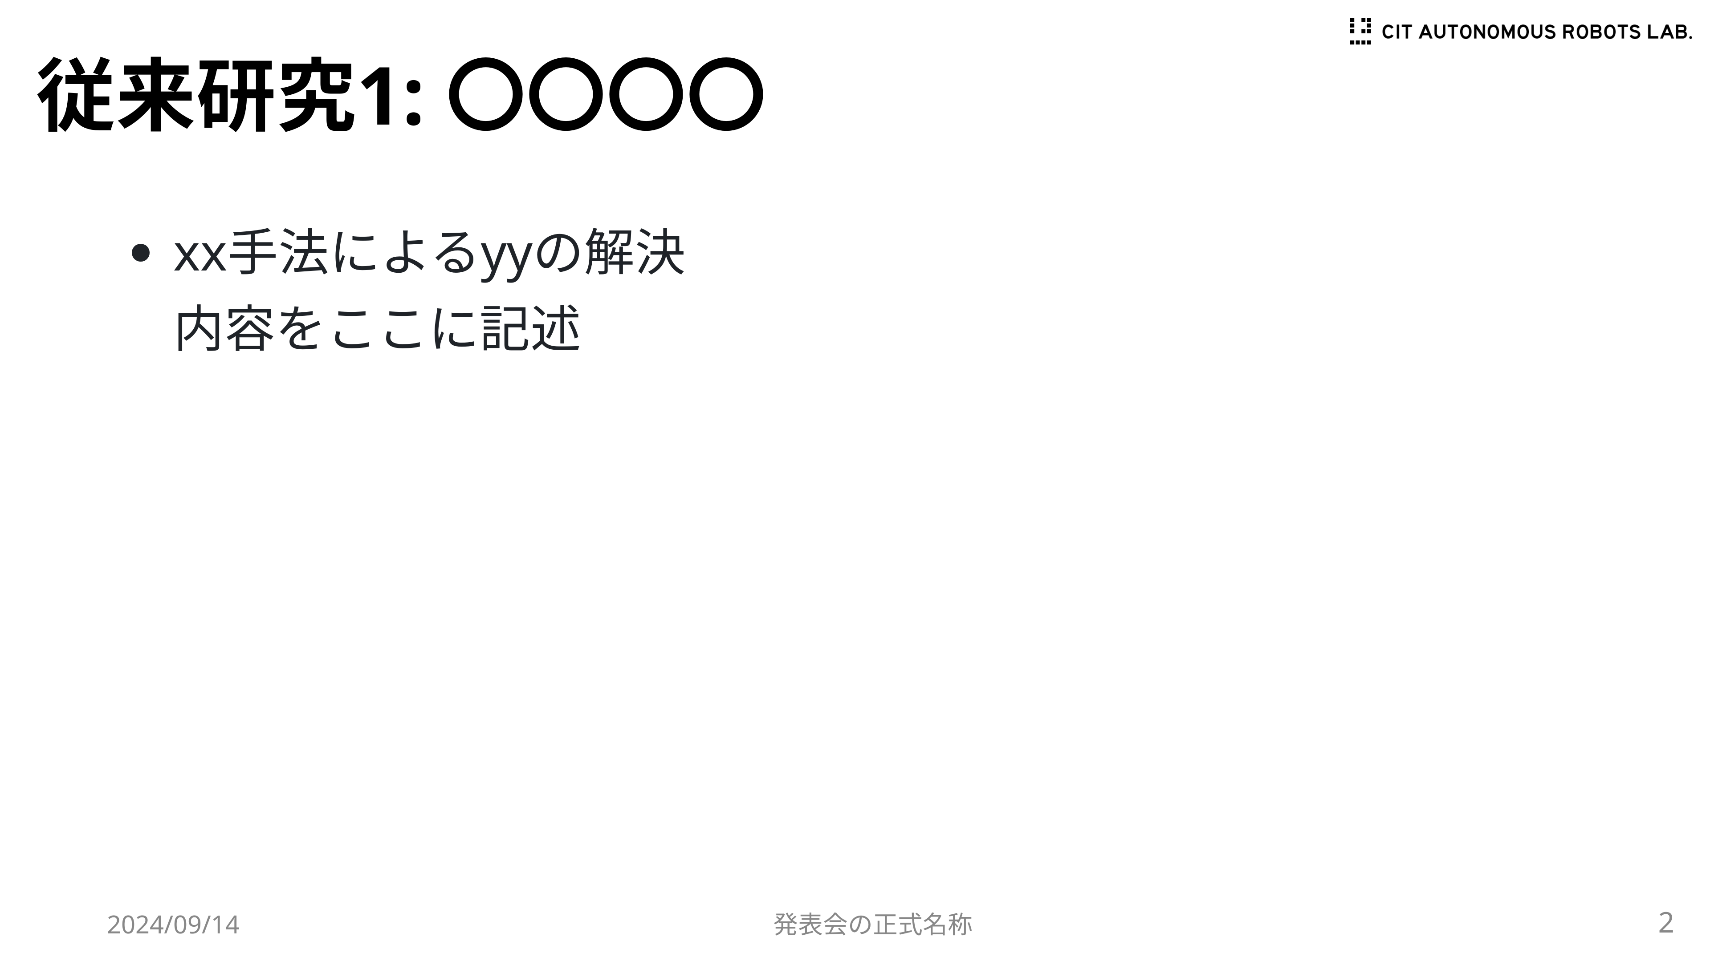
Notes:
# 通常のスライド

